Slide 1

Radiobiologie : effet oxygène et ciblage des dommages à l’ADN
Dr Waisse WAISSI
Département de Radiothérapie
Centre Léon Bérard
Génétique Epigénétique et Biologie des sarcomes
Centre de Recherche en Cancérologie de Lyon

Slide 2
Conflits d’intérêt
Aucun

Slide 3
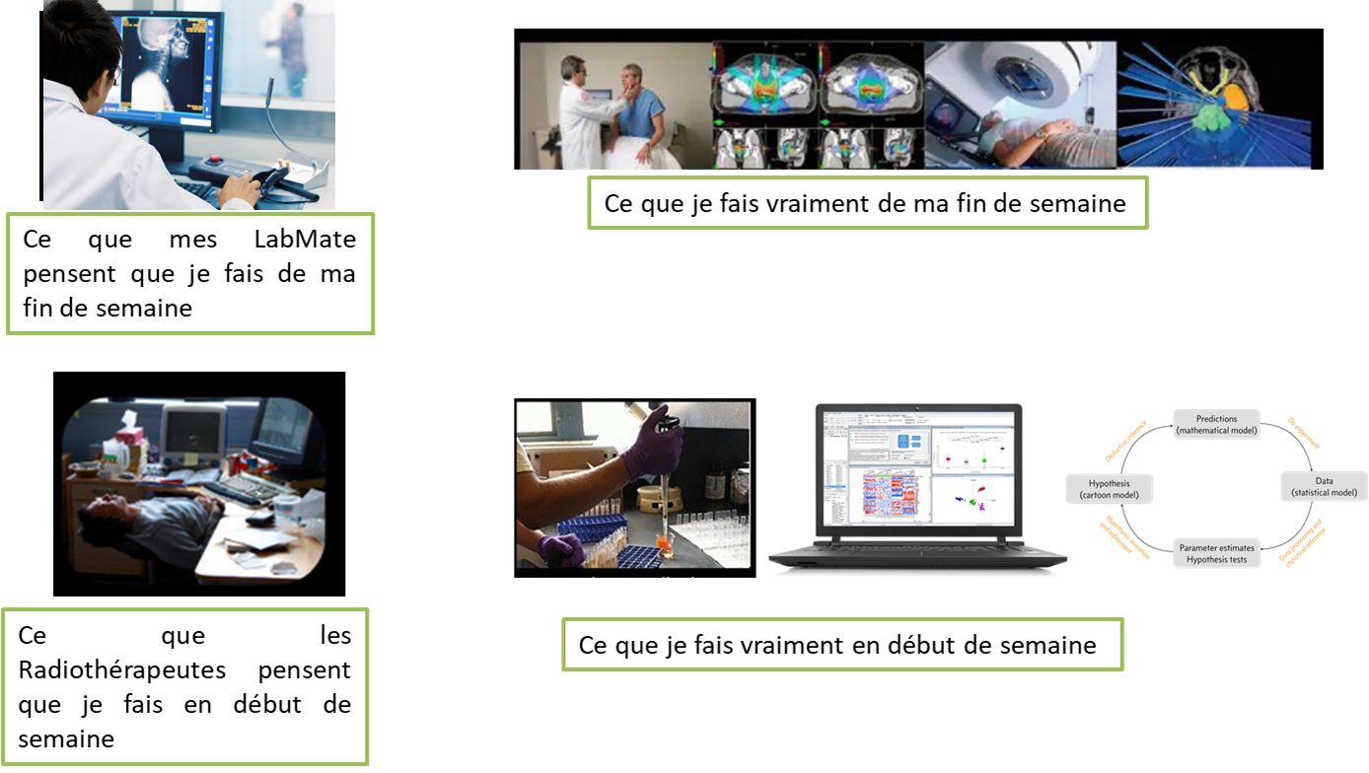
Radiothérapeute & Chercheur

Slide 4
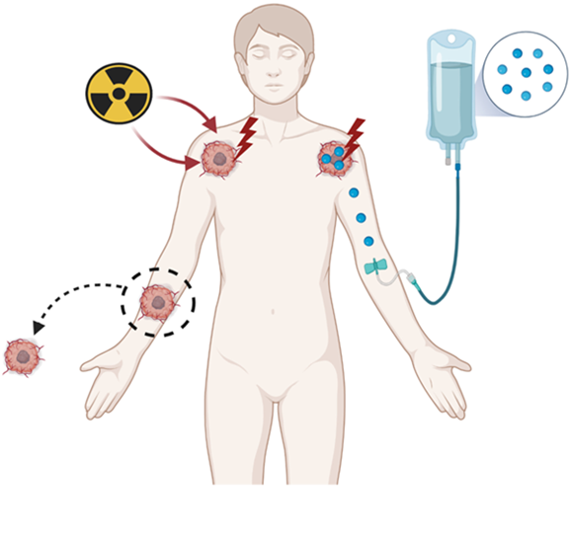
Traitement

Slide 5
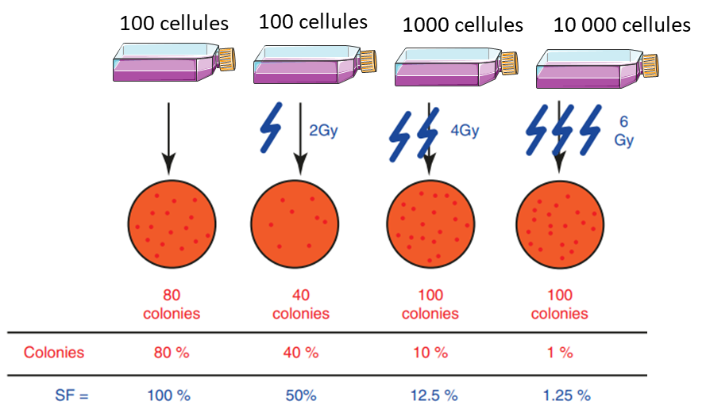
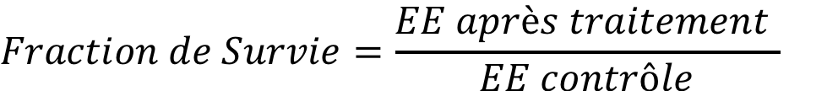
Survie clonogénique

Slide 6
Courbe de survie clonogénique
Survie (%)
Dose (Gy)
Waissi et al. IJMS 2021

Slide 7
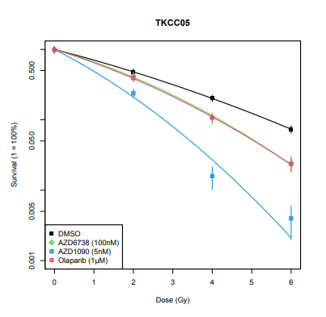
Survie clonogénique
SER = $\frac{Dose sans traitement}{Dose avec inhibiteur }$
Pour un objectif donné : ici la survie à 10%
SER = $\frac{Dose sans traitement 6 Gy}{Dose avec inhibiteur 3Gy}$
SER = 2
La dose d’irradiation nécessaire pour obtenir une survie cellulaire de 10% est 2 fois moins importante avec l’inhibiteur que sans.
Waissi et al. ESTRO 2023

Slide 8

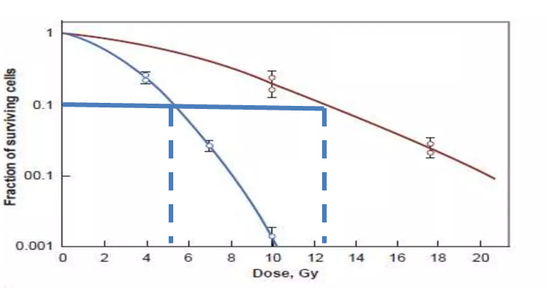
Effet Oxygene (OER)
Définition : Pour un même effet biologique, ratio de dose entre les conditions hypoxiques et normoxiques
OER=$\frac{Dose nécessaire en condition Hypoxique}{Dose nécessaire en condition Normoxique }$
OER=$\frac{12,5 Gy Hypoxique}{5 Gy Normoxique }$=2,5
Adapted from basic clinical radiobiology

Slide 9
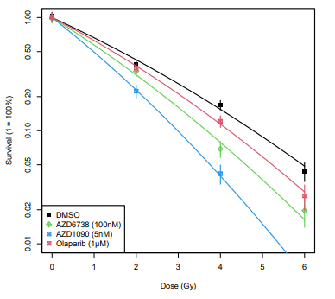
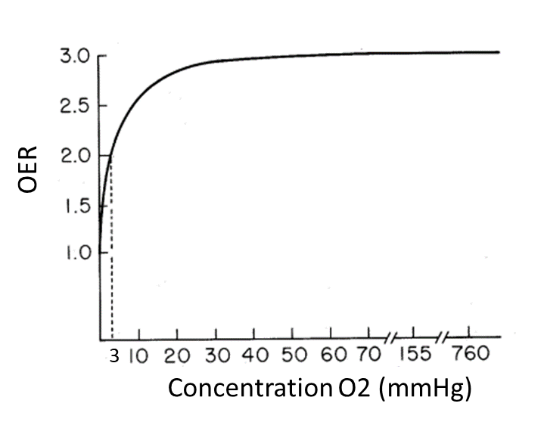
Effet Oxygene (OER)
02
OER= 2 dès 3mmHg
Effet plateau dès 16mmHg
2
5
10
Effet oxygène pour des photons (MeV) est compris entre 2,5-3,5
Dépendant de la dose par fraction

Slide 10
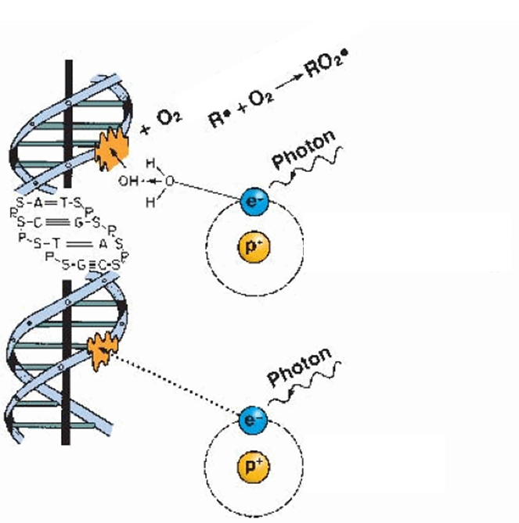
Effet Oxygene (OER)
Effet indirect +++
Génération de Radicaux peroxides ROO
ROO +R’H ➔ROOH +R’ Hydroxyperoxyde
ROO +R’ ➔ROOR Peroxide
➔ Toxique pour les cellules

Slide 11
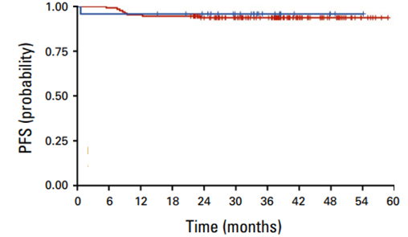
Effet Oxygene (OER)
Quel impact clinique ?
?
Hypoxique ➔ xGy
Normoxique ➔$\frac{xGy}{OER}$

Slide 12
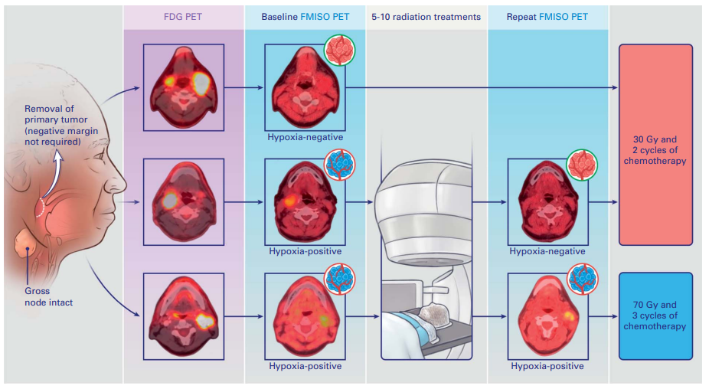
Effet oxygène-impact clinique
Lee et al. JCO 2024

Slide 13
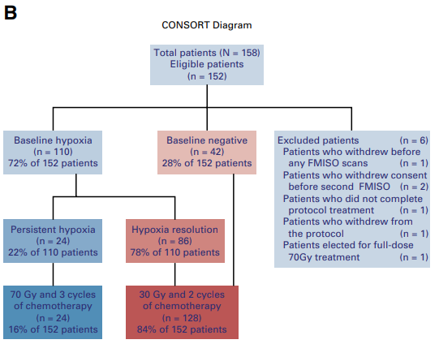
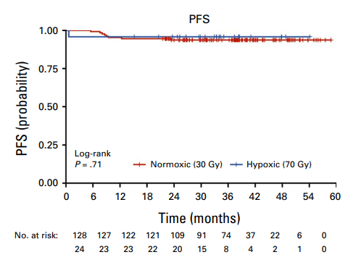
Effet oxygène-impact clinique
OER=$\frac{70 Gy Hypoxique}{30 Gy Normoxique }$≈2,5
➔ Impact clinique majeure de l’oxygénation
Lee et al. JCO 2024

Slide 14
Radiosensibilisation avec DDRi
Waissi et al. CROH 2020

Slide 15
Rôle de la PARP dans la réponse aux dommages à l’ADN
Schreiber et al. Bull Cancer 2015

Slide 16
Principe de ciblage de la PARylation dans les stratégies anticancéreuses
Adapté de Schreiber et al. Bull Cancer 2015
Notes:
Modifier le sens

Slide 17
Olaparib et Radiothérapie
Waissi et al. CANCERS 2021
Waissi et al. IJMS 2021

Slide 18
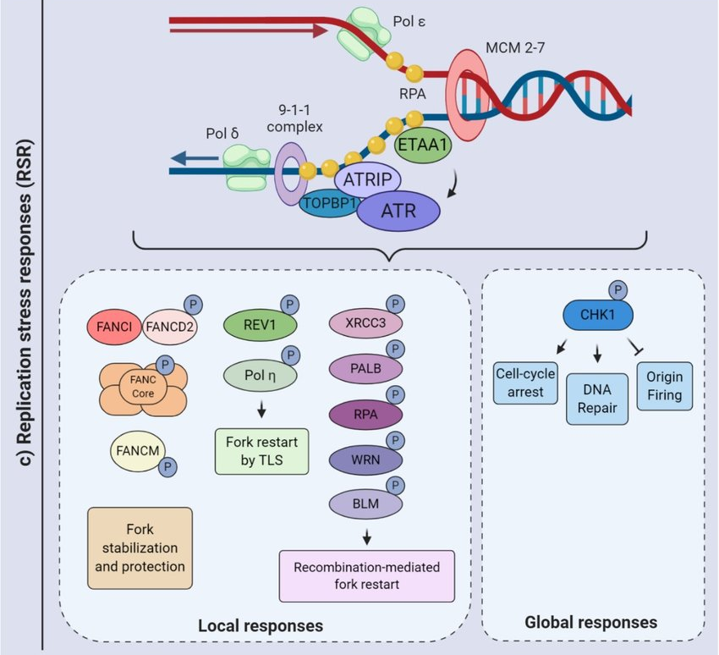
Le stress réplicatif
Forer Charlie et al. Gene 2020

Slide 19
Courbe de survie clonogénique
Survie (%)
Dose (Gy)
Waissi et al. IJMS 2021

Slide 20
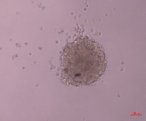
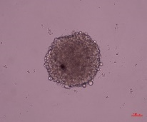
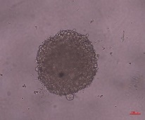
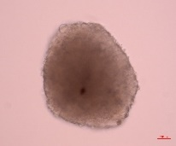
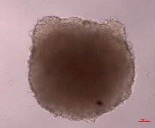
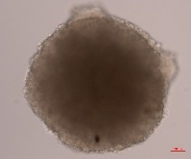
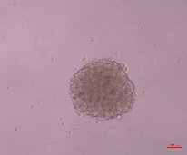
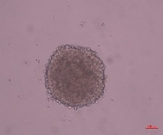
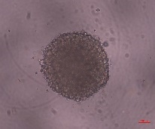
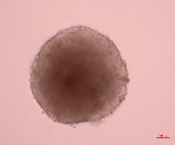
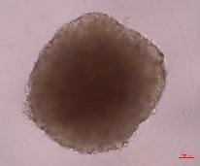
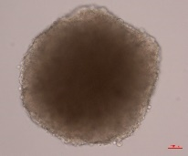
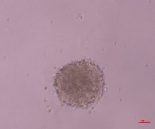
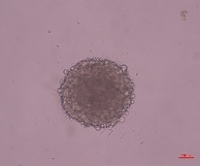
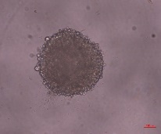
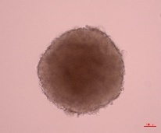
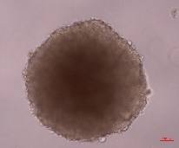
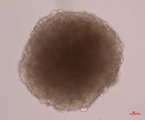
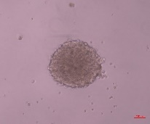
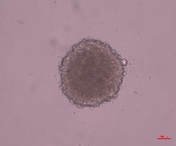
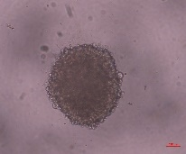
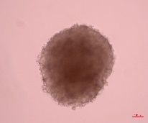
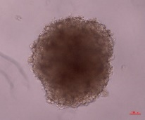
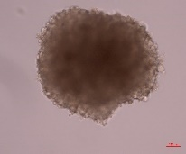
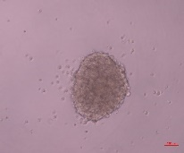
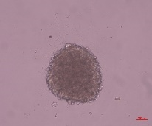
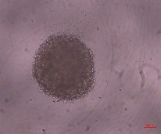
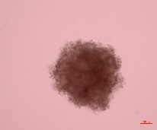
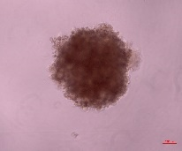
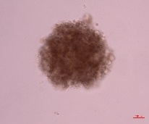
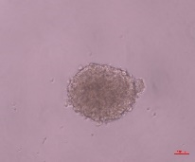
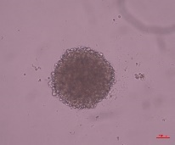
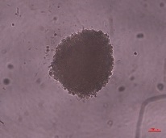
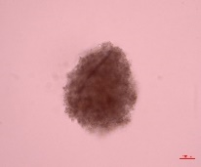
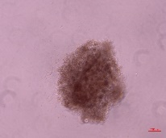
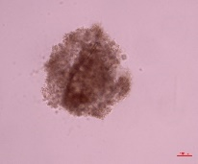
Inhibition d’ATR
ATRi
100nM
200nM
500nM
1000nM
2000nM
J0
J1
J2
J4
J7
J9
Roukoz et al ESTRO 2024

Slide 21




Radiosensitization with AZD 6738

Slide 22






Marquage phospo-H2Ax

